Slide 1
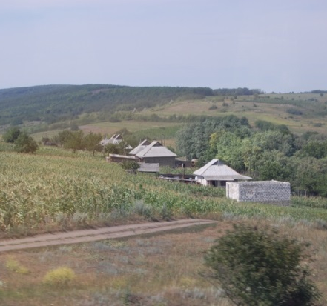
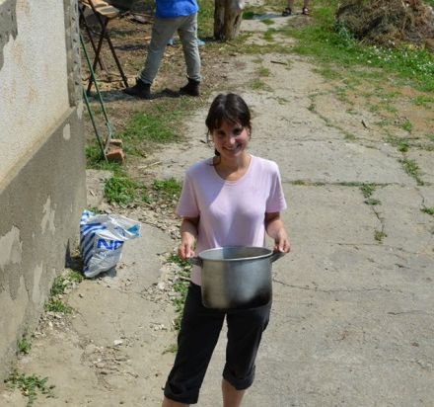
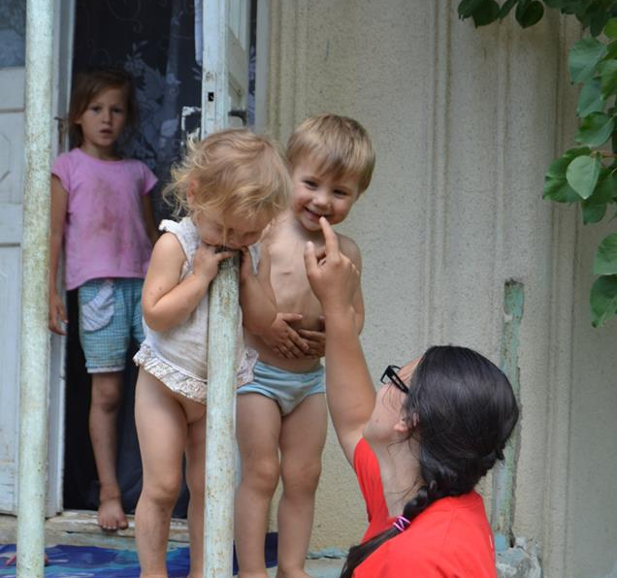
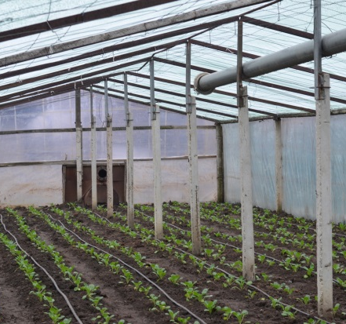
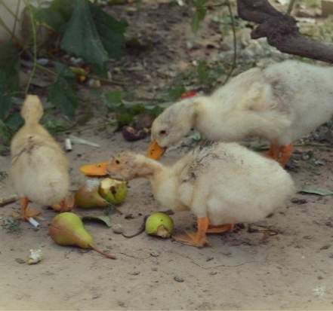

Portfolio One
Lemon drops oat cake oat cake sugar plum sweet gingerbread chocolate cake gingerbread.
.
Portfolio Six
Portfolio Seven
ÚVOD DO MEZINÁRODNÍ MIGRACE - evidence Z moldavské republiky

Slide 2
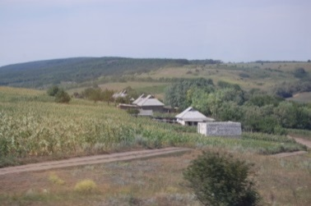
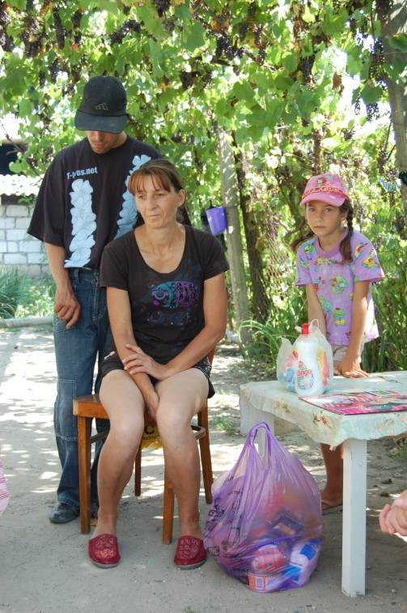
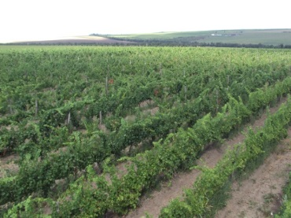
EKONOMICKÁ SITUACE
Moldavská republika je nejchudším státem v Evropě (UNDP, 2019; WB, 2019).
I přes mírný ekonomický růst, Moldavská republika zůstává státem s nejnižším HDP na hlavu v Evropě.
Moldavský hrubý domácího produktu (HDP) na hlavu činí 2500 USD, zatímco HDP České republiky na hlavu dosahuje přibližně desetinásobku.
V Moldavsku žije 20 % obyvatel pod hranicí chudoby a Index lidského rozvoje (HDI) Moldavsko umístil na 112. příčku ze 189 zemí.
2
2
2

Slide 3
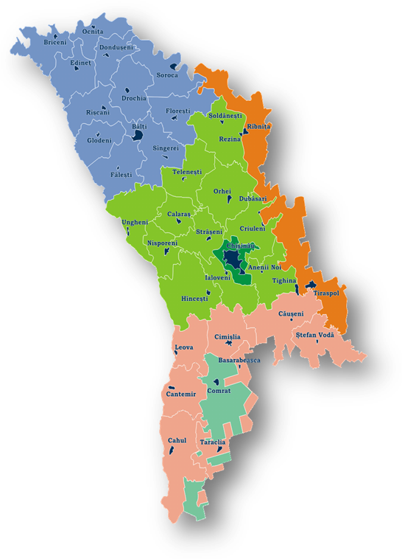
EKONOMICKÁ SITUACE
Severní region
Rozdíly mezi jednotlivými regiony.
Nejchudší oblastí Moldavska je jižní region, dále pak centrální region, severní region a Kišiněv.
Centrální region
Kišiněv
Jižní region

Slide 4
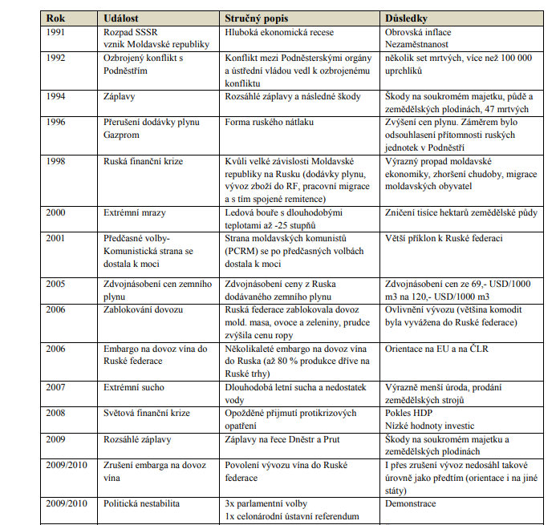
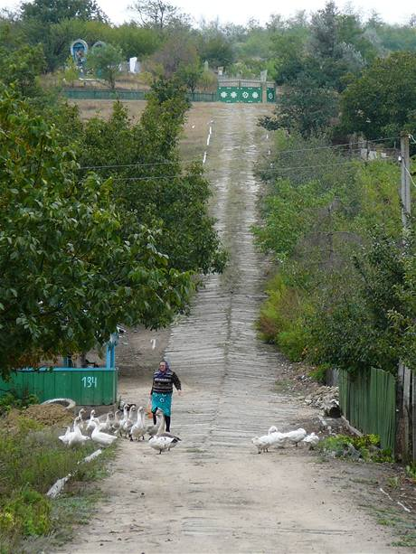
Přehled událostí vedoucích k chudobě v Moldavsku

Slide 5
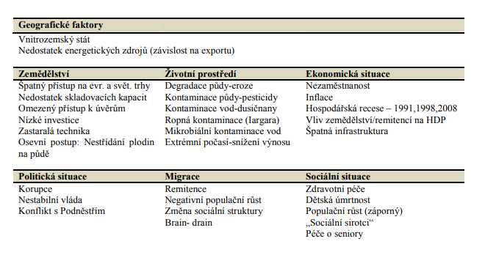
Vybrané problémy v Moldavské republice

Slide 6
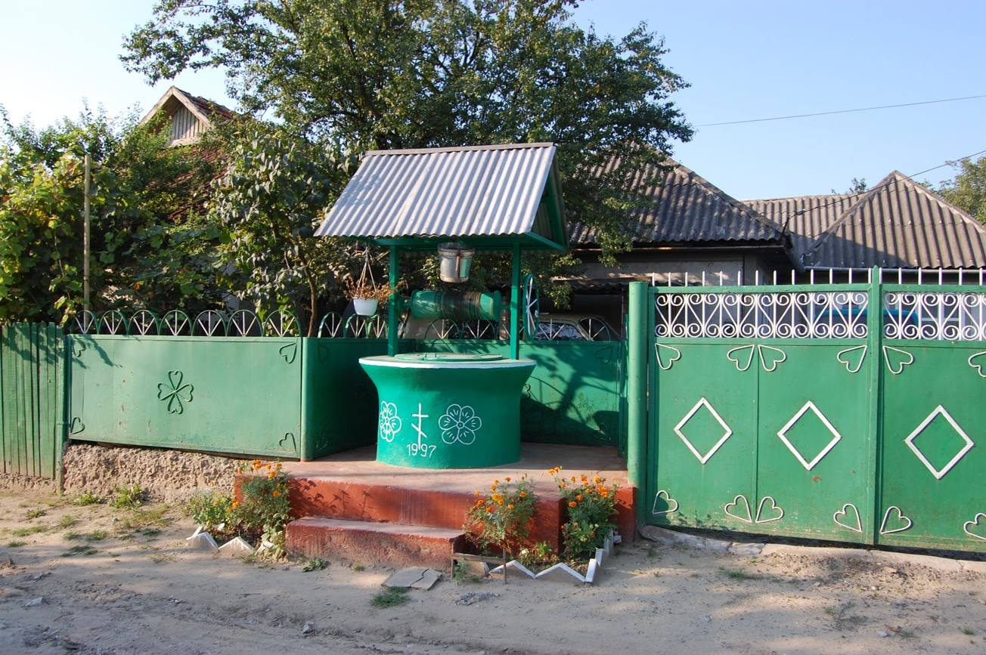

Moldavsko patří mezi prioritní země české Zahraniční rozvojové spolupráce (ZRS).
Země byla zařazena mezi prioritní země s programem spolupráce usnesením vlády od roku 2004.
Rozvojové projekty v sektorech zemědělství, zdraví, vody a sanity, rozvoje kapacit místních samospráv, podpory zaměstnanosti, podpory mládeže, ale také občanské společnosti.

Slide 7
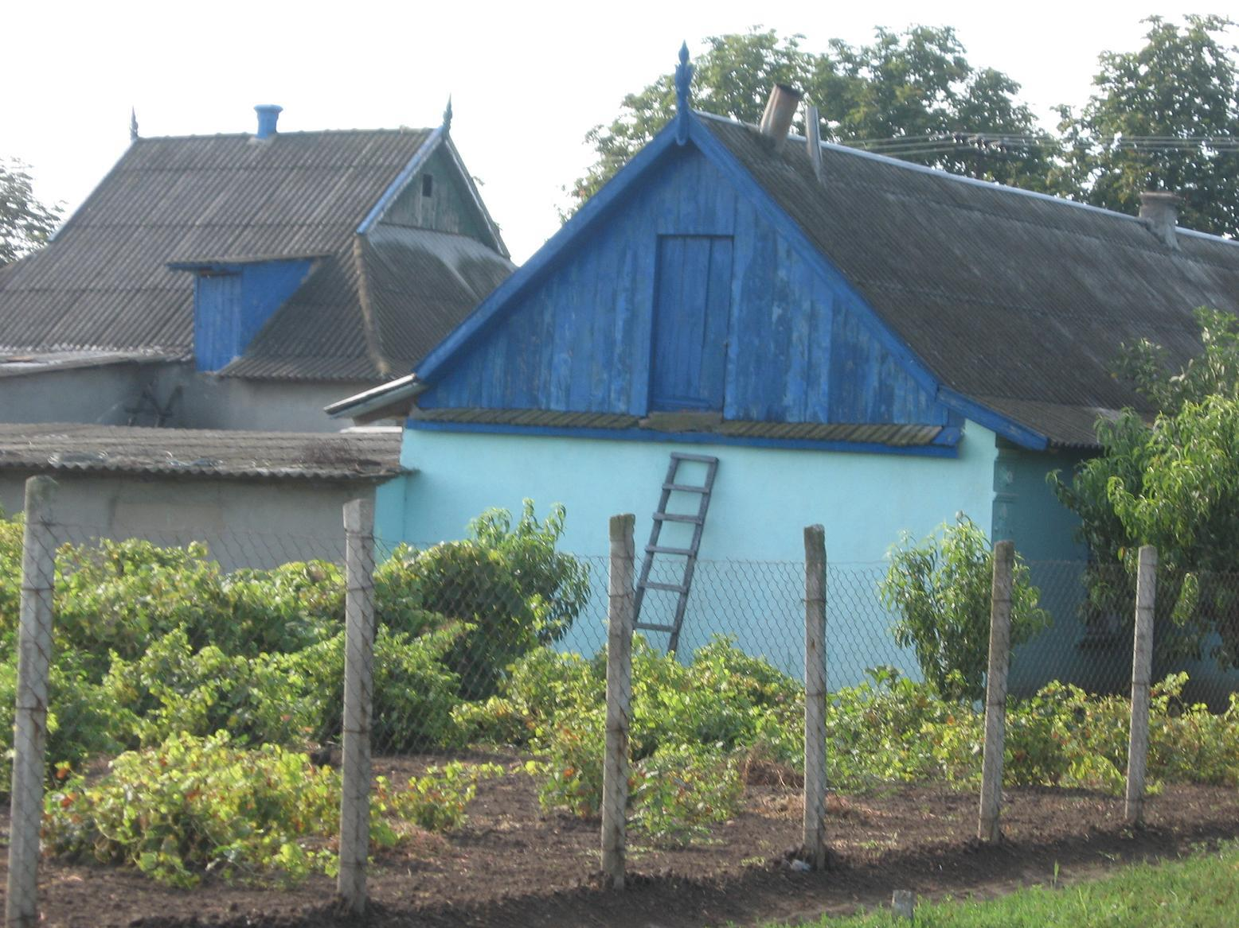
V sektorech zásobování vodou a sanitace a obecné ochrany životního prostředí probíhá spolupráce v podobě projektů zaměřených na obnovu systémů nakládání s odpadními vodami a odstranění dlouhodobých ekologických zátěží.
Zemědělské projekty v Moldavsku jsou zaměřeny na podporu konkurenceschopnosti a efektivity malých a středních podnikatelů a rozvoj ekologického zemědělství a rozvoj podnikatelských dovedností malých a středních zemědělců zvýšením transferu znalostí pomocí televizních pořadů.

Slide 8
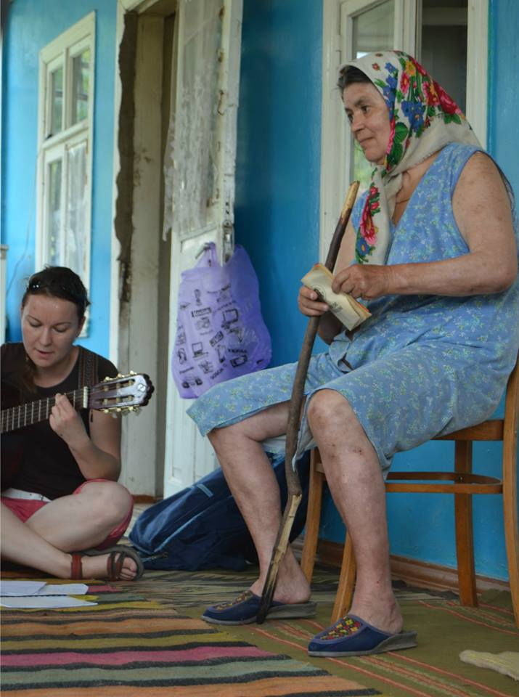
Byly proto budovány institucionální kapacity moldavské vlády pro práci s opuštěnými dětmi a zvyšována kvalita a dostupnost zdravotně-sociálních služeb domácí péče o staré či nemocné.
V oblasti sociální péče byly v roce 2012 v Moldavsku realizovány projekty, jejichž výstupy přímo nebo nepřímo omezují negativní dopady dočasné pracovní migrace Moldavanů.

Slide 9
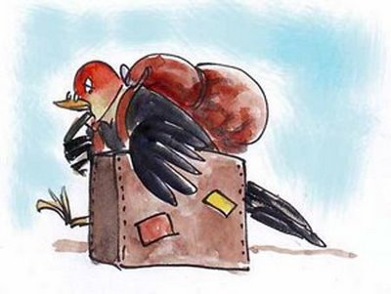
MIGRACE
První masová migrace byla motivována ekonomicky a má obchodní charakter (nákup zboží na zahraničním trhu a prodej na trhu moldavském).
Finanční a hospodářská krize Ruské federace v roce 1998 spustila druhou masovou vlnu migrace z Moldavska. Tato vlna migrace byla reakcí na akutní chudobu.
Dnes je migrace Moldavských obyvatel spíše reakcí na příležitosti na zahraničním pracovním trhu

Slide 10
MEZINÁRODNÍ MIGRACE
Odhaduje se, že 80% všech migrantů opustilo zemi po finanční krizi v Ruské federaci v roce 1998, kdy se ekonomická situace výrazně zhoršila (Cuc et al.,2008)
Odhaduje se, že v současnosti pracuje v zahraničí 770,000 emigrantů, což reprezentuje cca 21.5% moldavské populace(Ratha et al., 2010).

Slide 11
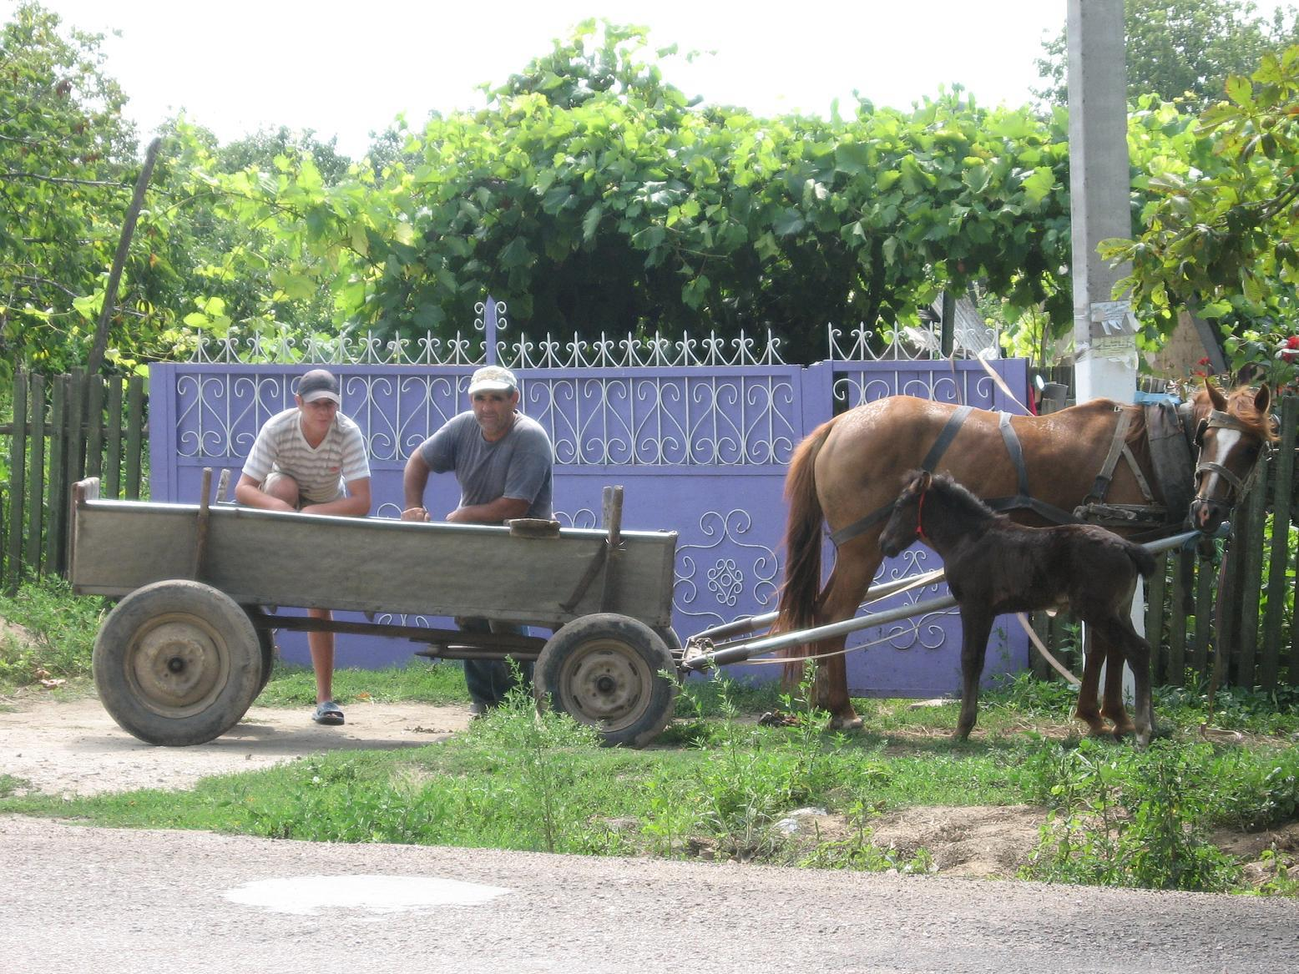
CHUDOBA A MIGRACE
Nejčastěji emigrují za prací obyvatelé zemědělských oblastí, které jsou nejvíce postiženy destabilizací moldavské ekonomiky (Ministry of Economy, 2012).

Slide 12

PUSH A PULL FAKTORY
Migrace je ovlivněna faktory, které migranty nutí opustit zemi původu (push faktory) a dále faktory, které je přitahují do nové země (pull faktory)
Push faktory: nízká úroveň životních podmínek, nedostatek ekonomických a pracovních příležitostí, znečištěné životní prostředí, politická represe, přírodní katastrofy, válečné konflikty
Pull faktory: ekonomická prosperita, lepší pracovní příležitosti, politické svobody, přítomnost příbuzných, přátel či lidí ze stejné komunity

Slide 13
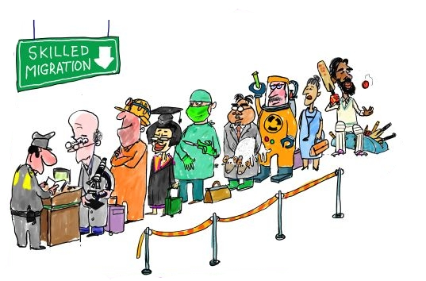
PUSH FAKTORY
Mizerné platy místních obyvatel představují překážku, kterou musí většina obyvatel Moldavska denně překonávat.
Vysoká hladina cen potravin a jiného zboží každodenní potřeby způsobují, že většina rodin je odkázána k životu ze dne na den.
Ceny potravin a oblečení jsou srovnatelné s těmi v České republice. Průměrný plat se v přepočtu pohybuje okolo 6000 Kč v hlavním městě, situace na venkově je horší (4000 Kč).
Lidé na venkově se živí především z toho, co vypěstují, nic jiného si mnohdy nemohou dovolit (IOM, 2012)

Slide 14
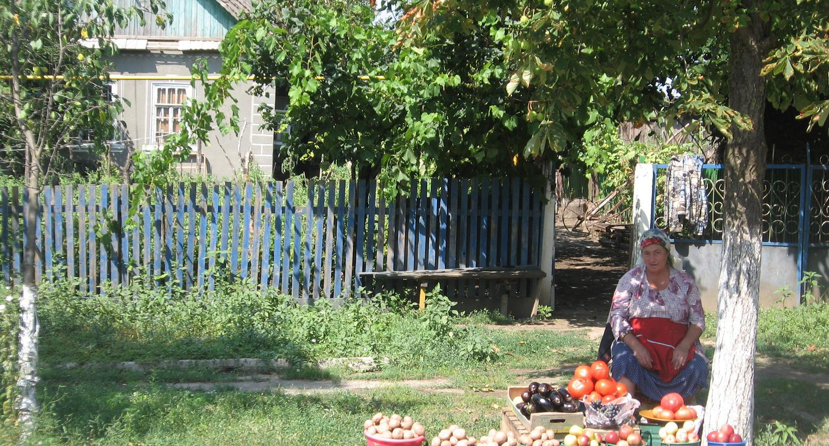
„Myslím, že migrace není spojena jenom s venkovem, moldavská města sice poskytují pracovní příležitosti, ale těchto možností je minimum, ne všichni mají štěstí najít práci i ve větším městě. Proto mladá generace Moldavanů už v průběhu studia pomalu začíná hledat informace o tom, kam by mohli odcestovat za prací.“

Slide 15
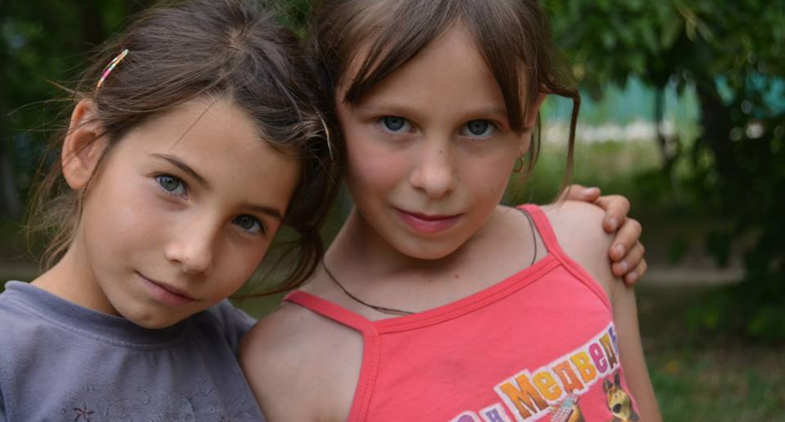
„Chtěla bych pracovat u nás v regionu, ale práci jsem nenašla. Nabízeli mi pozici prodavačky v obchodě, ale plat byl tak malý, že bych neuživila rodinu, mám rodiče a malou dcerku. Bylo to těžké, když jsem byla sama v Rusku, byla jsem odříznuta od rodiny. Pokud bych ale do Ruska neodjela, vůbec bych rodinu nedokázala uživit. Posílala jsem peníze domů. “

Slide 16
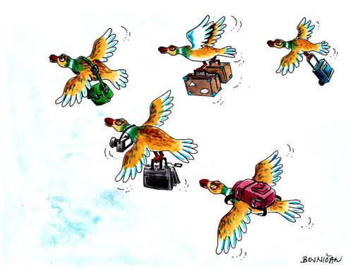
Pull faktory
Vyšší platy v zahraničí
Lepší životní podmínky
Lepší podmínky pro osobní rozvoj
Sociální sítě - přítomnost příbuzných, přátel či lidí ze stejné komunity
Lepší pracovní příležitosti

Slide 17
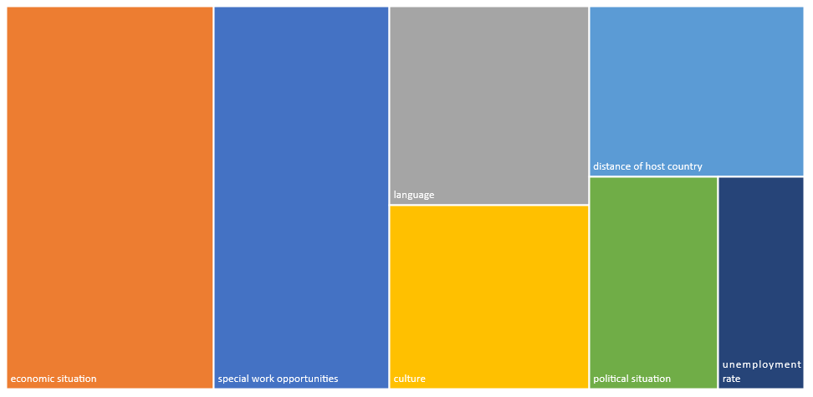
Pull faktory
Vzdálenost státu
Jazyk
Ekonomická situace
Pracovní příležitosti
Kultura
Politika
Nezaměstnanost

Slide 18
Migrační síť a její výhody
Migrační síť
Snazší přechod přes hranice
Informace o možnostech práce
Přístup k lépe placeným pracím
Vypořádání se s překážkami
Jazykové bariéra, sociální vyloučení
Životní podmínky
Ubytování
Přístup ke zdravotní péči

Slide 19
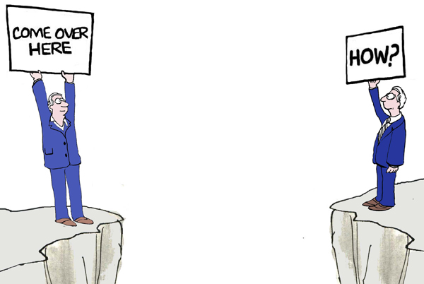
Překážky migrace
vzdálenost od domova, přátel, rodiny
strach z nepřátelského prostředí
jazyk
odlišná kultura
adaptace na místní podmínky
pracovní pozice neodpovídající kvalifikacím
vízum

Slide 20
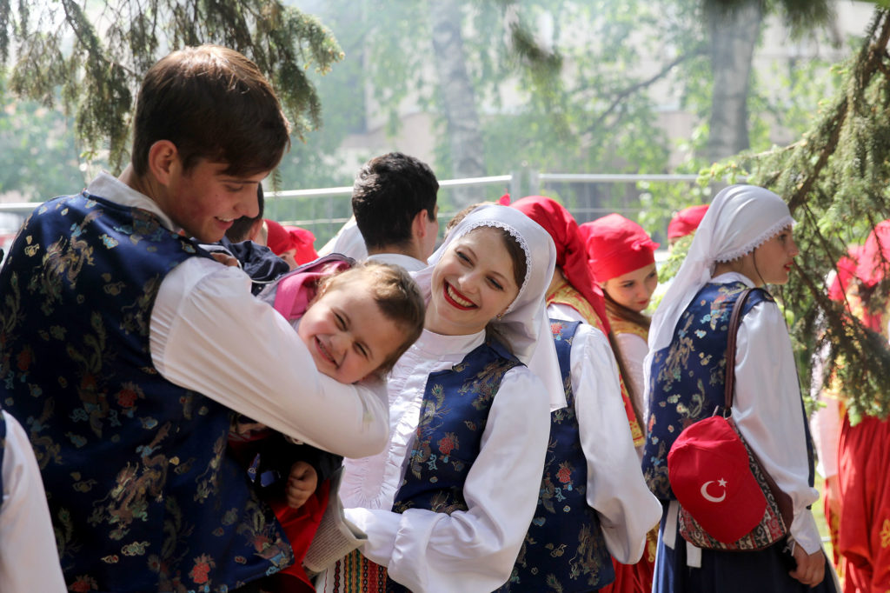
„hodně peněz do Moldavska přichází ze zahraničí od Moldavanů, kteří tam pracují a posílají peníze domů. Na tom teď stojí moldavská ekonomika. Pokud potřebujete, aby místní ekonomika fungovala, musíte v zemi udržet práceschopné obyvatelstvo.“ Pokud mladá generace odjede za prací do zahraničí, ekonomická situace se dle respondentů nemůže zlepšit.
„kdo byl v zahraničí, tak skoro každý by tam chtěl zůstat. Mění se mentalita, způsob chování, člověk vnímá život úplně jinak. Hodně lidí se ptá, pokud se vrátím do Moldavska, co mě tam čeká? Lepší život? Asi těžko.“

Slide 21
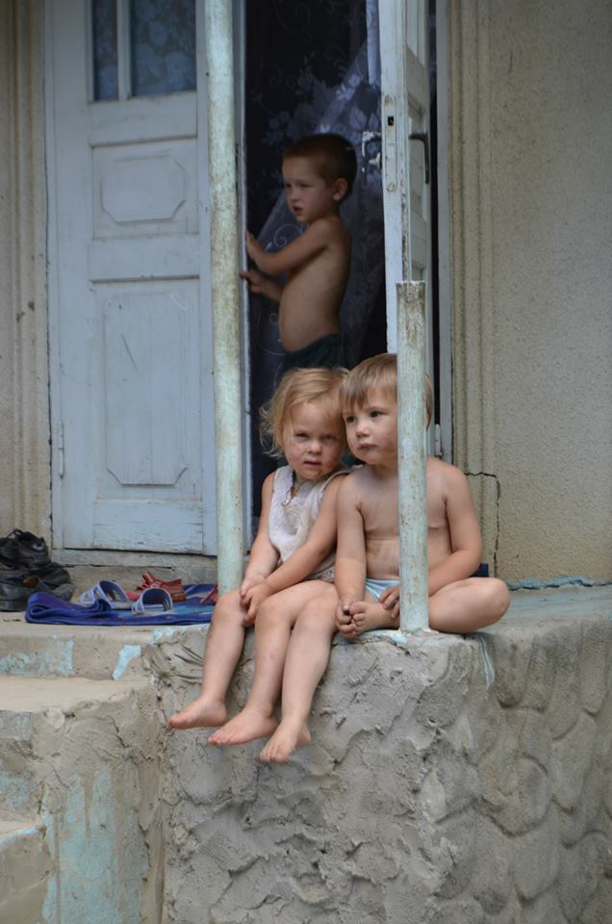
Destinace migrantů
Hlavními destinacemi migrantů jsou Rusko, Itálie, Rumunsko, Řecko, Portugalsko, Španělsko ale i Česká republika.
Tito lidé opouštějí své rodiny a děti za vidinou lepší budoucnosti v zahraničí. V zemi zůstávají hlavně děti a staří lidé.

Slide 22
Migranti v čr

Slide 23
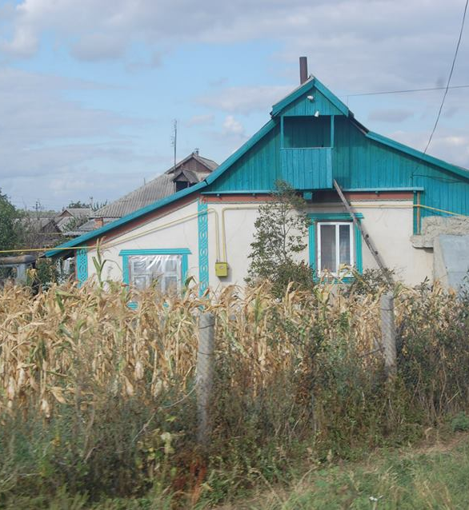
Destinace migrantů
Muži z chudších venkovských domácností migrují nejčastěji do Ruska (jedná se o sezonní migraci) nebo jiných Společenství nezávislých států států a pracují na stavbě (Ruggiero, 2005).
Chudé venkovské domácnosti nejsou často schopné financovat přechod do zemí EU a namísto toho posílají migranty do Ruska či SNS (Munteanu, 2005).

Slide 24
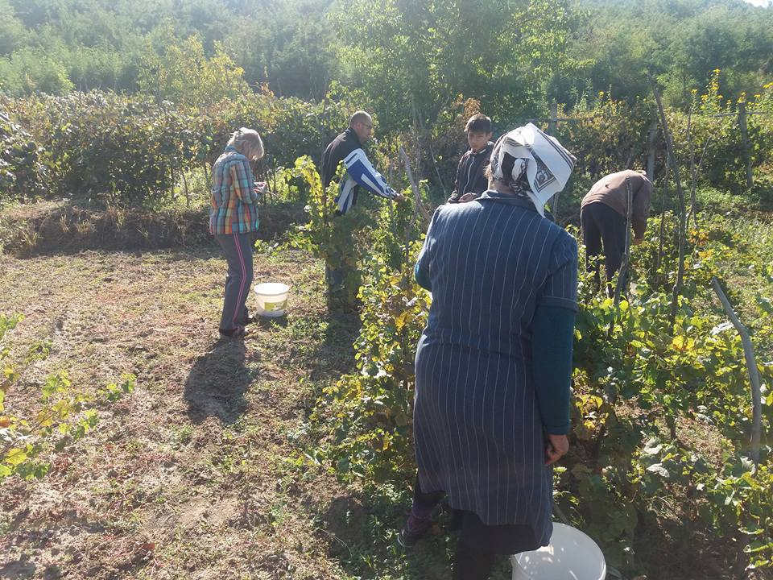
Destinace migrantů
Ženy z bohatších a vzdělanějších městských domácností migrují převážně do Itálie a Španělska, kde pracují v domácnostech, zdravotní péči či turismu (Ruggiero, 2005).
Migranti z městkých domáctností se uchylují častěji k dlouhodobé migraci (Pinger,2010; Borodak and Piracha,2010)

Slide 25

Podle definice Spojených národu (1998):
Dlouhodobý migrant
je osoba, která se přestěhuje do jiné země než je jeho obvyklé bydliště po dobu alespoň jednoho roku, tak, že se jeho nové bydliště stane obvyklým bydlištěm.
Krátkodobý migrant
je osoba, která se přestěhuje do jiné země než je jeho obvyklé bydliště po dobu alespoň tří měsíců, ale méně než na jeden rok s výjimkou případů, kdy migrace je za účelem rekreace, dovolené, návštěv u přátel a příbuzných, služebních cest, léčebným účelem nebo účelem náboženských poutí (UN, 1998).

Slide 26
Brain drain
Odliv mozků (brain drain) a příliv mozků (brain gain)
Odliv mozků znamená odchod kvalifikovaných jedinců většinou kvůli nedostatku příležitostí či lepším podmínkám. Dopad odlivu mozků na rozvojové země je jedním z nejdiskutovanějších témat v oblasti migrace a rozvoje.
Odhaduje se, že třetina migrantů jsou vysoce kvalifikovaní absolventi vysokých škol, kteří nenašli v domovské zemi uplatnění (Pantiru et al., 2007).

Slide 27
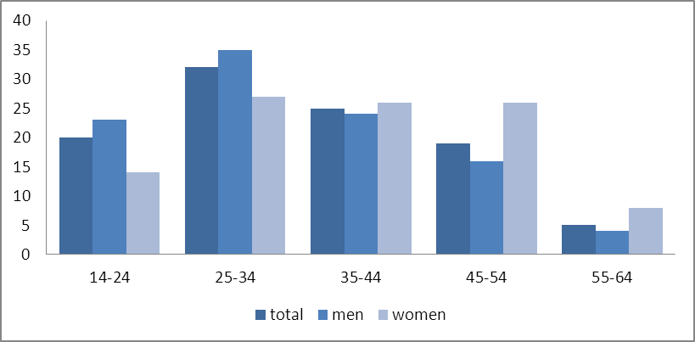
Graf: distribuce migrace podle pohlaví a věku (%)

Slide 28
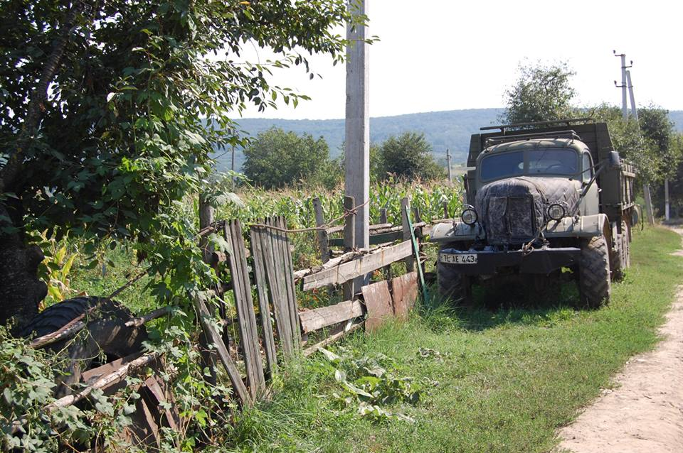
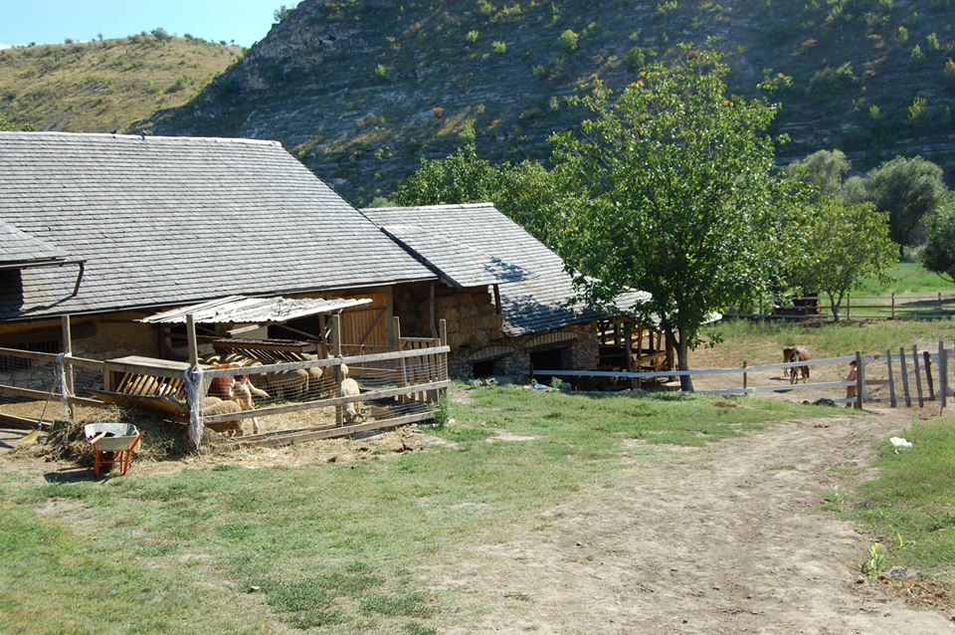

Dvojí občanství
Část obyvatel Moldavska má dvojí občanství (rumunské občanství, ruské, bulharské)
Rumunské občanství umožňuje vycestovat do EU, ruské občanství usnadňuje migraci do Ruské federace (GeoPol/CBS-AXA, 2012).
28

Slide 29
Sektory
Hlavními sektory, kde jsou moldavští migranti zaměstnáni jsou:
V Rusku 68.0% migrantů pracuje na stavbě (v EU pouze 28.6%) téměř polovina (47.3%) migrantů pracujících v EU je zaměstnaná v domácí péči (NBS, 2009).

Slide 30
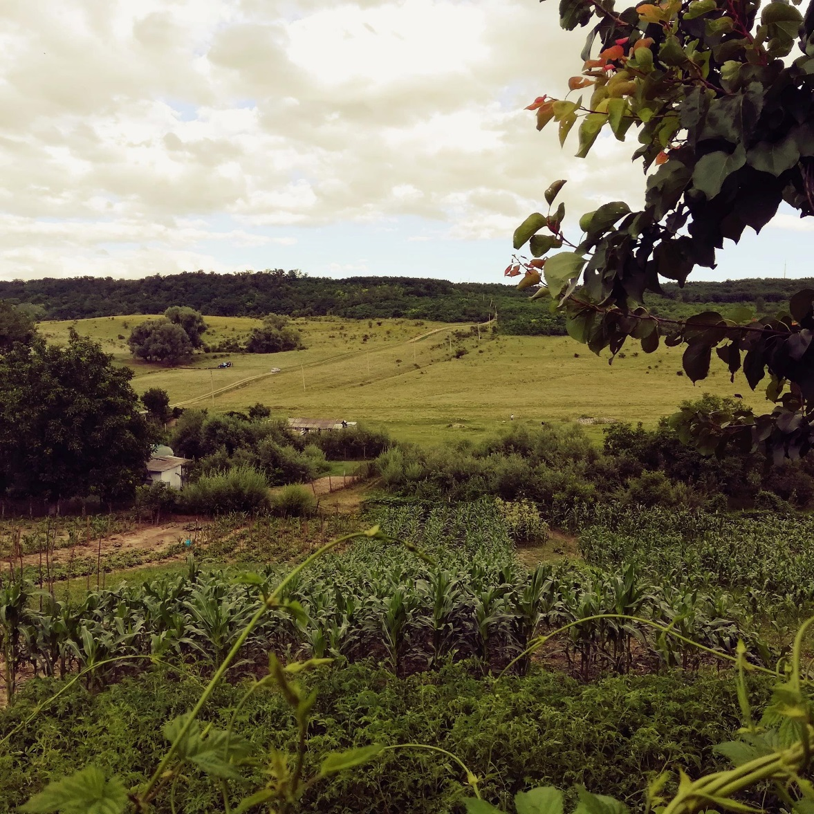
remittence
Peníze zasílané zahraničními pracovníky do země původu.
Objem těchto peněz celosvětově představuje 300 miliard dolarů, což je třikrát větší částka, než kterou jednotlivé vlády poskytují na rozvojovou spolupráci.
V moldavsku,celková částka převáděná migranty svým blízkým do vlasti činí více než třetinu státního rozpočtu, a tyto peníze jsou i na vině stoupajících cen zejména potravin, oděvů a nemovitostí.
Okolo 30% domácností dostává remitence, což odpovídá téměř 1.5 milionů lidí (IOM/CBS AXA, 2008 ; IOM, 2009).
Velká závislost na remitencích

Slide 31

Remitence většinou slouží pouze k udržení chodu domácnosti a nákupu základních potřeb, ale nebývají příliš často investovány.
Zaplacení nájmu, účtu za elektřinu atd.
Potraviny
Oblečení
Vzdělání
Léky
Vybavení domu/rekonstrukce
Téměř 25% domácností hradí z remitencí jídlo, oblečení, léky a jiné základní potřeby.

Slide 32
VLIV MIGRACE
Vzdělání dětí a domácí práce
Zdraví dětí a seniorů
Zemědělství

Slide 33
V průměru, každá pátá rodina s dítětem má minimálně jednoho člena domácnosti, který pracuje v zahraničí (MLSPF, 2010 and UNICEF, 2014).
Okolo 177,000 dětí má jednoho z rodičů v zahraničí, a cca 22,000 dětí má oba rodiče v zahraničí.
Většina těchto dětí pochází z venkovských oblastí (80%) (UNICEF/ CBS AXA, 2007).

Slide 34
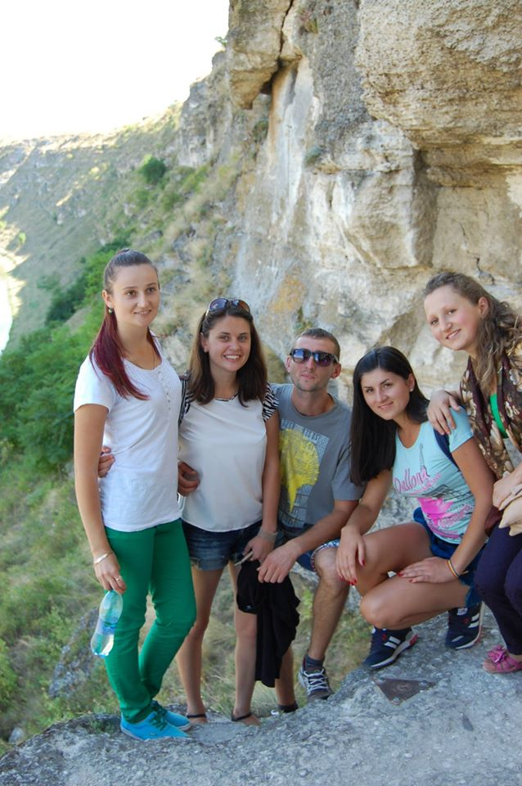
29%
7%
25%
Oba rodiče migrovali
Pouze matka migrovala
Otec migroval

Slide 35
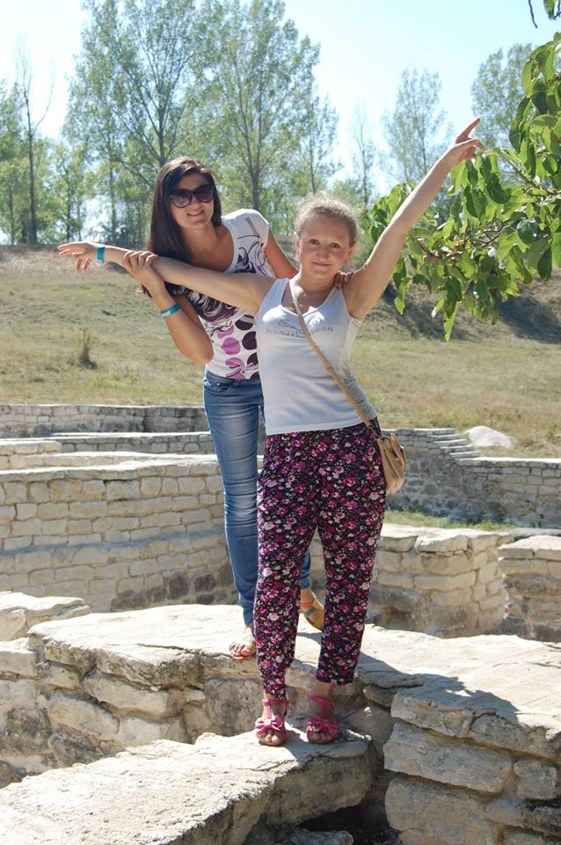
Téměř 80% studentů chce odjet do zahraničí
Téměř 61% studentů má zkušenost s migrací někoho z domácnosti
36% studentů má zkušenost s prací v zahraničí

Slide 36
VZDĚLÁNÍ A BRAIN DRAIN
80 %
52 %
28 %
Chce migrovat v budoucnu
Z venkovských oblastí
Z městských oblastí

Slide 37
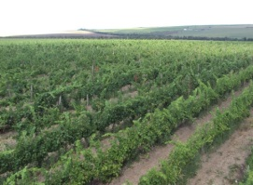
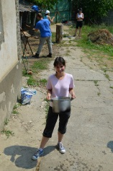

Domácí práce
ZEMĚDĚLSTVÍ
45% studentů pomáhalo v zemědělství
DOMÁCÍ PRÁCE
90% studentů pomáhalo s domácími pracemi
PÉČE O SOUROZENCE
20 % studentů se stará o sourozence

Slide 38
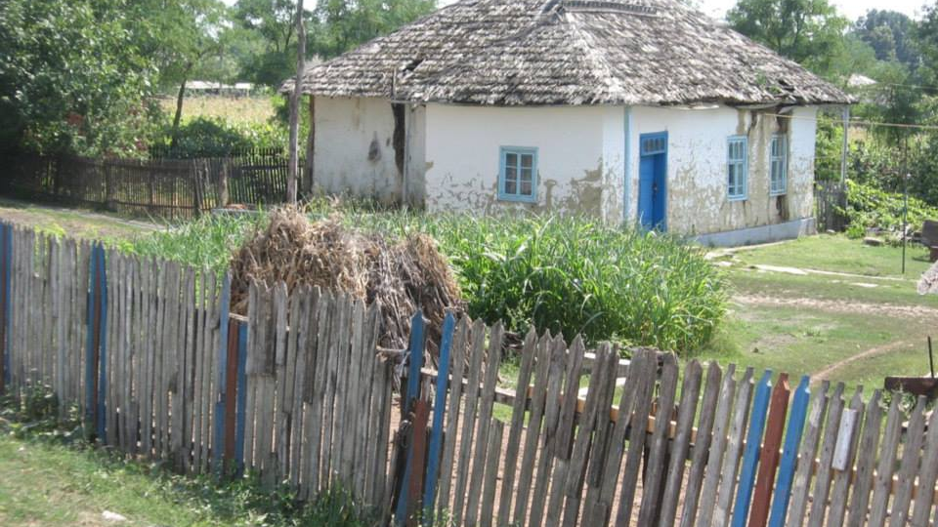
More than 59 % of students spent daily between 3 – 7 hours working in agriculture and cleaning of house.
POČET PRACOVNÍCH HODIN

Slide 39
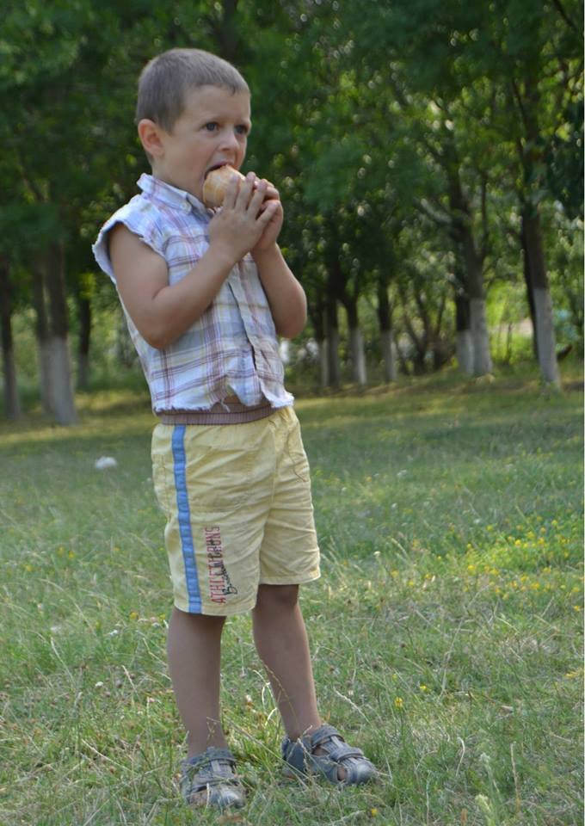
ZDRAVÍ
Děti žijící v domácnostech s migranty konzumují jídlo častěji denně a více druhů potravin (maso, mléčné produkty a zeleninu)
Horší péče rodičů o své děti – deprese, osamělost (Cheianu-Andrei et al., 2011; Salah, 2008; UNICEF, 2006).
Nákup léků, zlepšení zdravotní péče

Slide 40
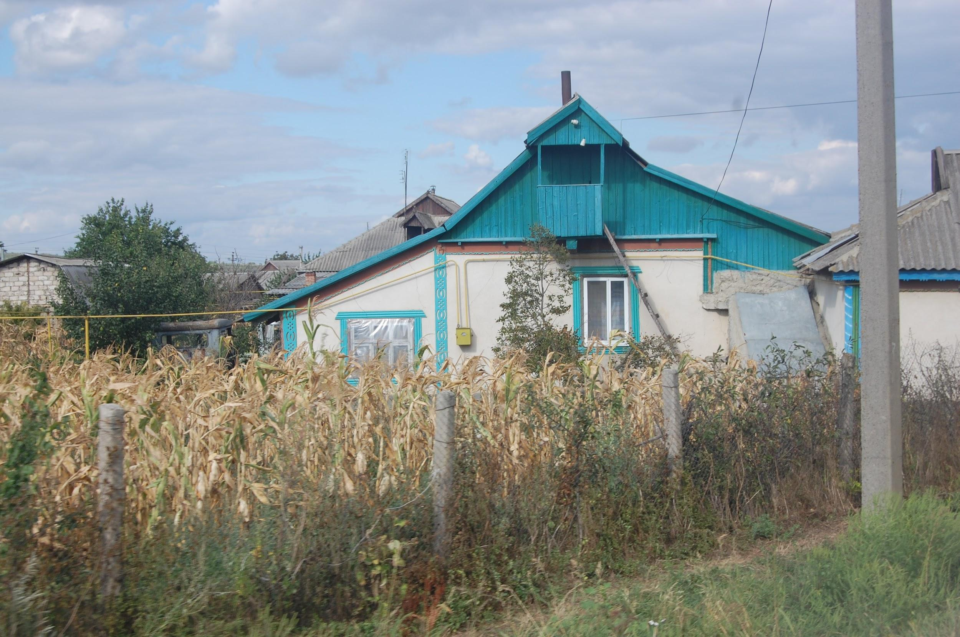
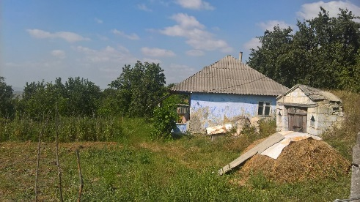
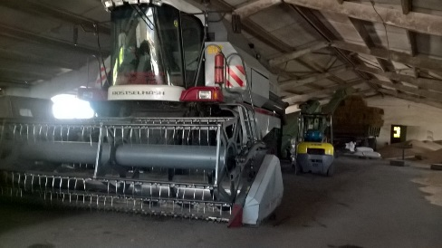
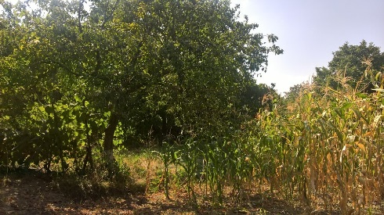
ZEMĚDĚLSTVÍ
Domácnosti migrantů investují méně do zemědělské techniky a zemědělských vstupů.
Přenos škůdců z neobdělávaných pozemků
Domácnosti využívají remitence spíše k odchodu ze zemědělství (pronajímají část své půdy).
Pronájem pozemků za nízké ceny velkým korporacím
Děti a senioři – více povinností (práce na poli, domácí práce)

Slide 41

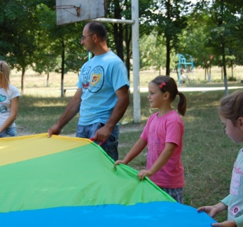
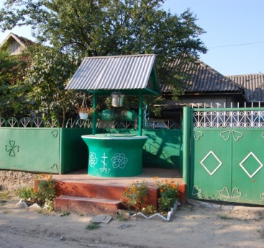
.
DĚKUJI ZA POZORNOST!!


